Slide 1
Chapitre 5 : Prise en main de SIMULINK

Slide 2
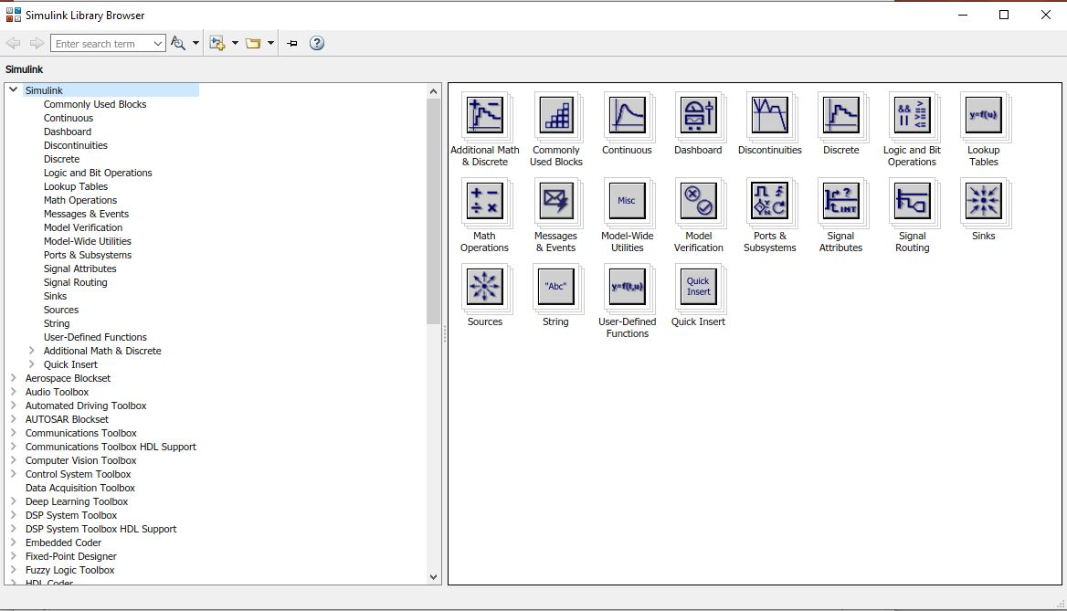
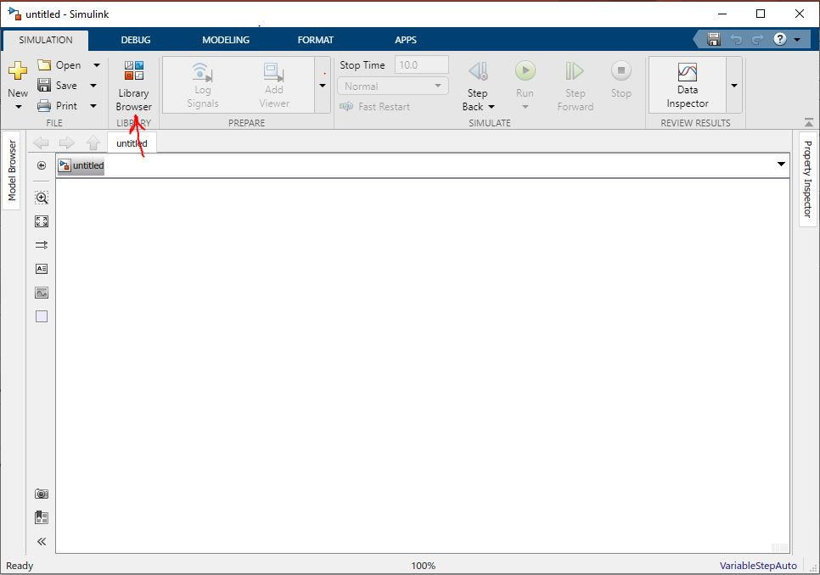
5.1 Les librairies de SIMULINK
Les librairies de SIMULINK sont des collections de blocs prédéfinis qui couvrent divers aspects de la modélisation et de la simulation de systèmes dynamiques. Chacune de ces librairies contient des catégories de blocs spécifiques qui sont utilisées pour construire des modèles dans SIMULINK

Slide 3
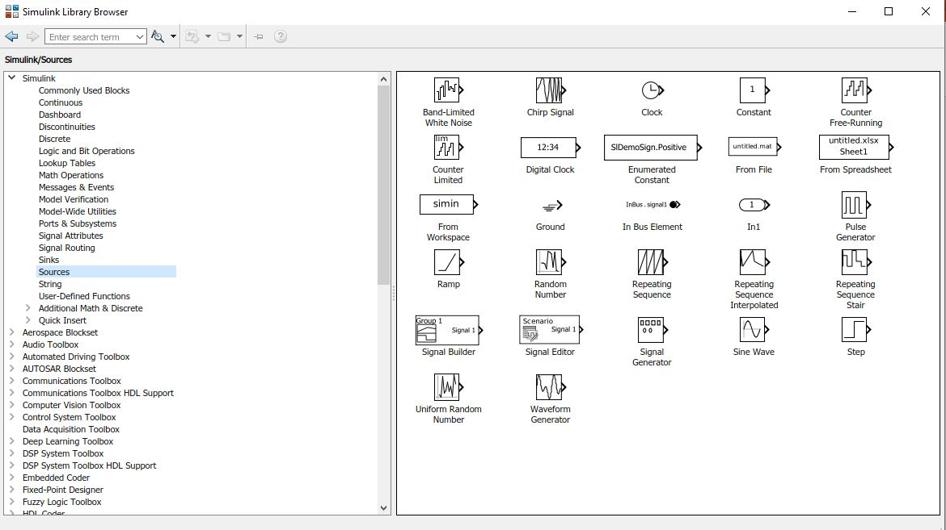
5.1 Les librairies de SIMULINK
Sources (Sources) : Cette librairie contient des blocs qui représentent diverses sources de signaux, telles que des signaux constants, des signaux sinus, des signaux échelon, etc.

Slide 4
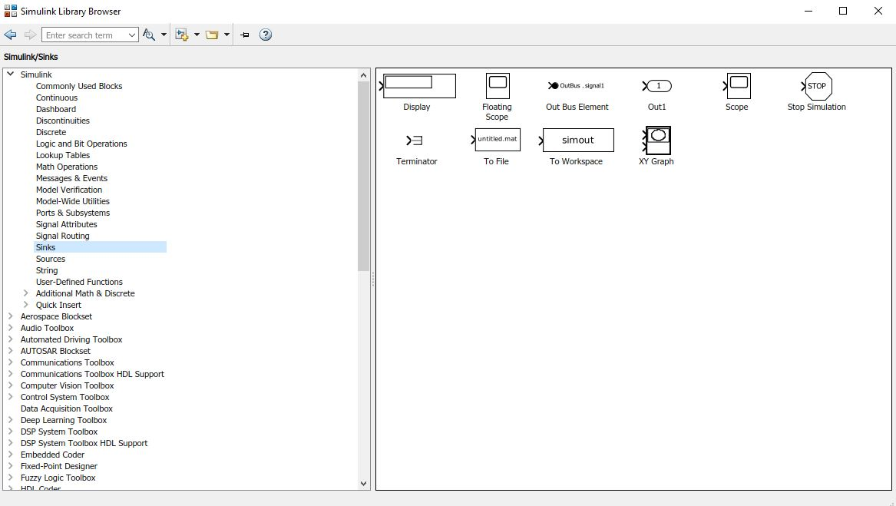
5.1 Les librairies de SIMULINK
Sinks (Puits) : Les blocs de cette librairie sont utilisés pour capturer ou afficher les résultats de la simulation, par exemple, l'affichage de signaux, l'enregistrement de données, etc.

Slide 5
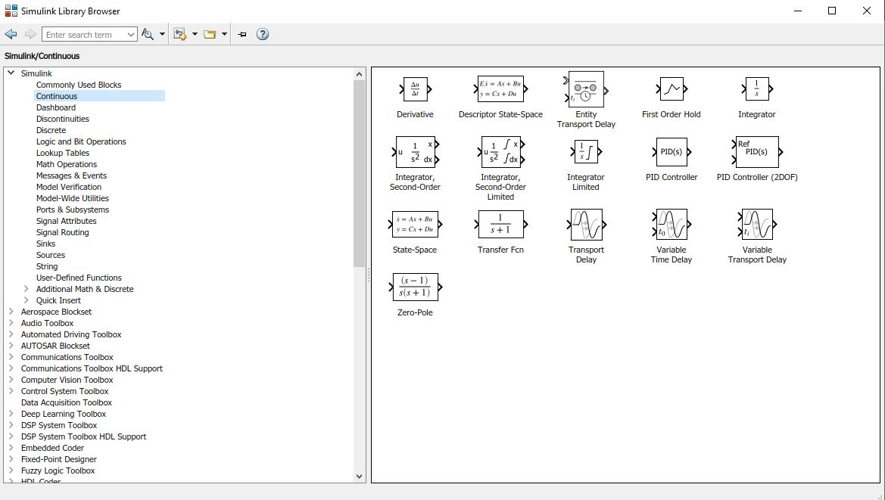
5.1 Les librairies de SIMULINK
Continuous (Continu) : Cette librairie propose des blocs pour modéliser des systèmes à temps continu, tels que des équations différentielles ordinaires (EDO), des intégrateurs, des dérivées, etc.

Slide 6
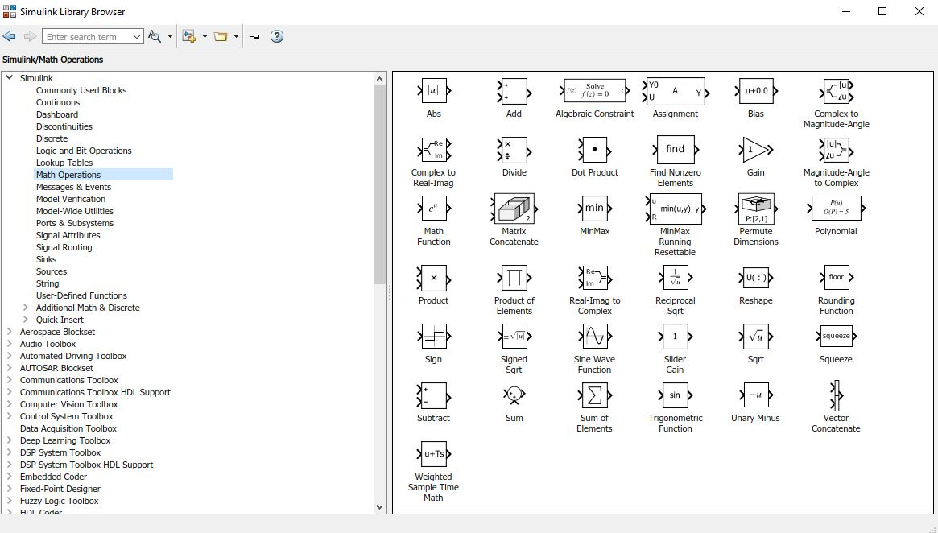
5.1 Les librairies de SIMULINK
Math Operations (Opérations mathématiques) : Vous trouverez ici des blocs pour effectuer diverses opérations mathématiques sur les signaux, comme l'addition, la multiplication, la division, les fonctions trigonométriques, etc.

Slide 7
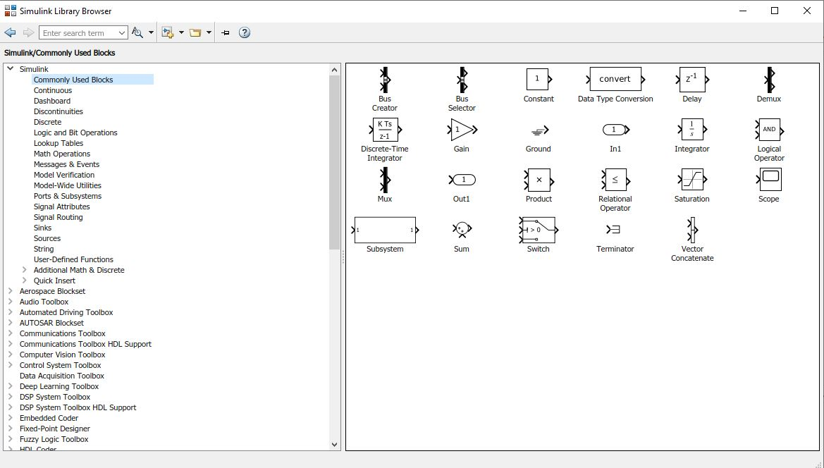
5.1 Les librairies de SIMULINK
Commonly Used Blocks (Blocs couramment utilisés) : Cette librairie contient des blocs couramment utilisés dans de nombreux types de modèles, tels que des sommateurs, des gains, des intégrateurs, etc.

Slide 8
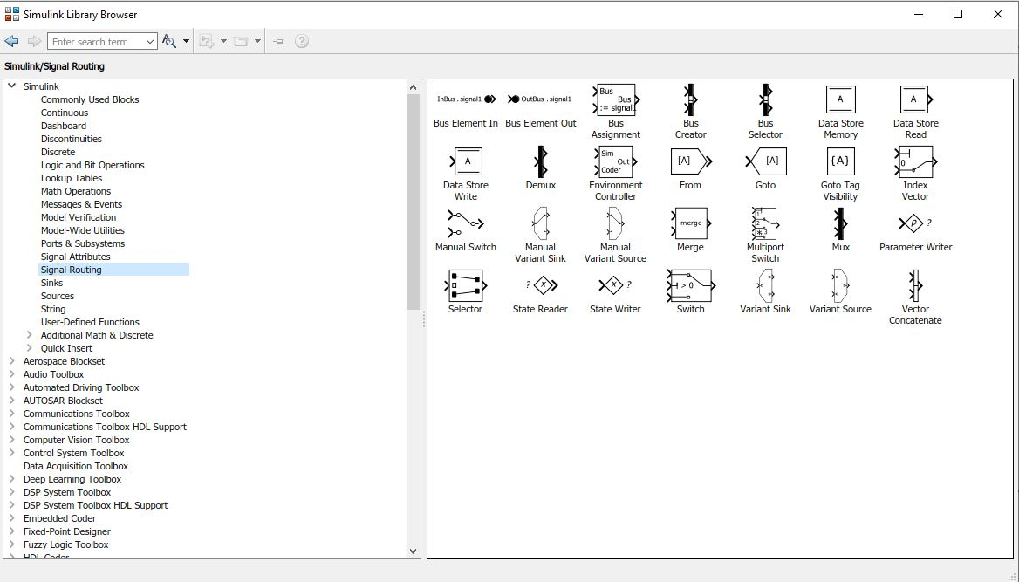
5.1 Les librairies de SIMULINK
Signal Routing (Routage de signaux) : Ces blocs sont utilisés pour router et gérer les signaux dans votre modèle, tels que des commutateurs, des multiplexeurs, des diviseurs, etc.

Slide 9
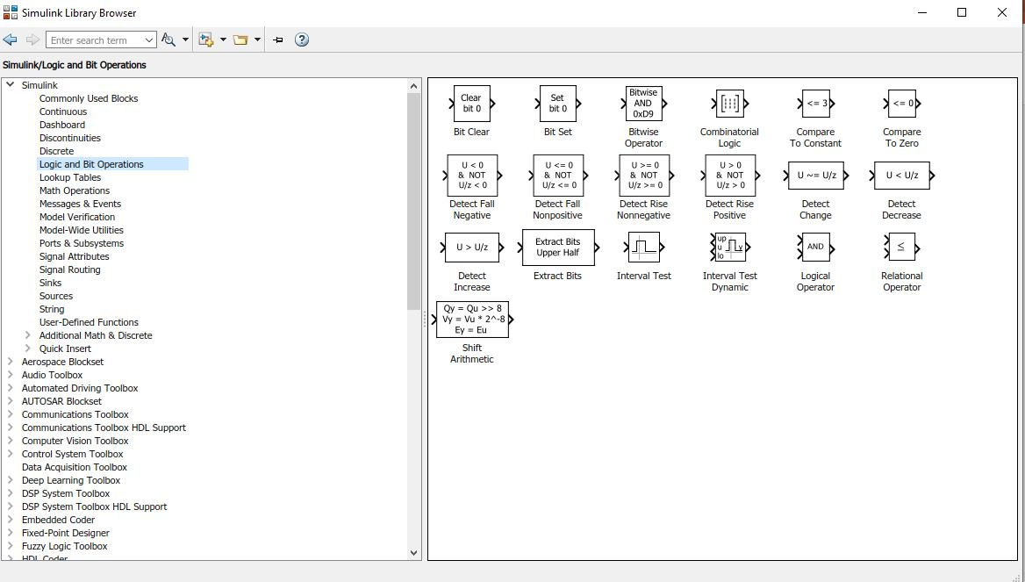
5.1 Les librairies de SIMULINK
Logic and Bit Operations (Opérations logiques et sur les bits) : Cette librairie contient des blocs pour effectuer des opérations logiques, telles que les portes logiques (ET, OU, NON), ainsi que des opérations sur les bits.

Slide 10
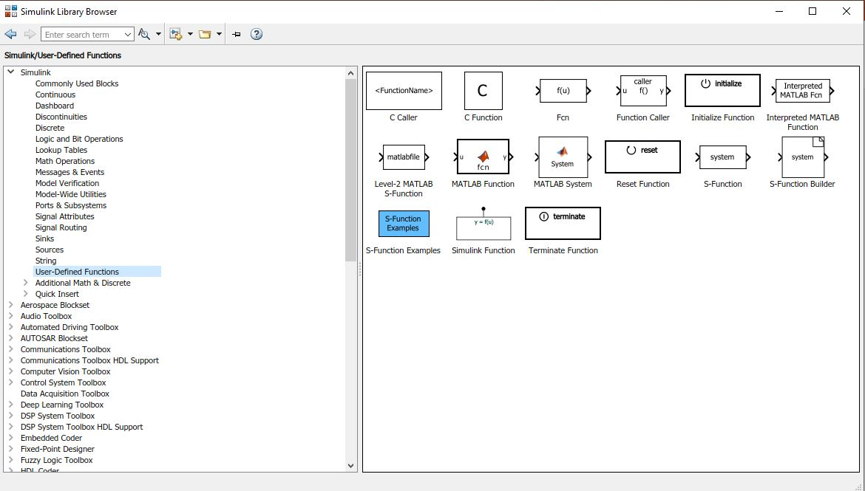
5.1 Les librairies de SIMULINK
User-Defined Functions (Fonctions définies par l'utilisateur) : Vous pouvez créer des fonctions personnalisées et les intégrer dans votre modèle à l'aide de cette librairie.

Slide 11
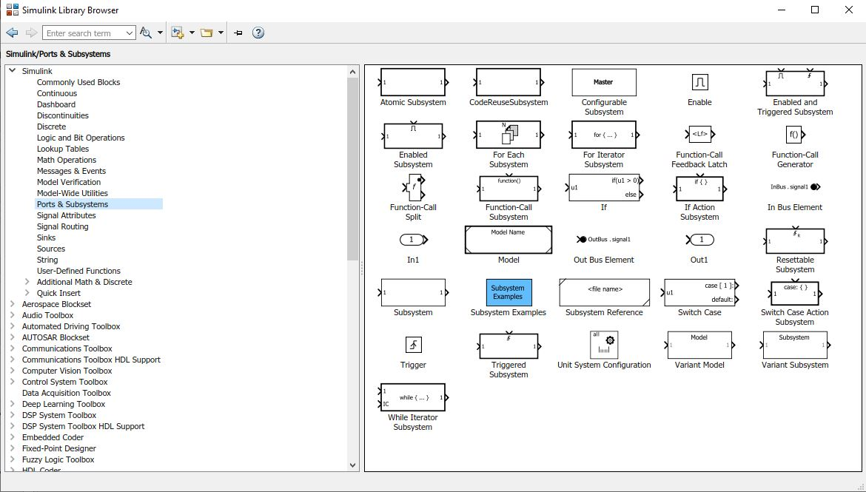
5.1 Les librairies de SIMULINK
Ports & Subsystems (Ports et sous-systèmes) : Cette librairie vous permet de créer des sous-systèmes personnalisés et de les incorporer dans votre modèle.

Slide 12
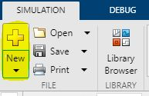
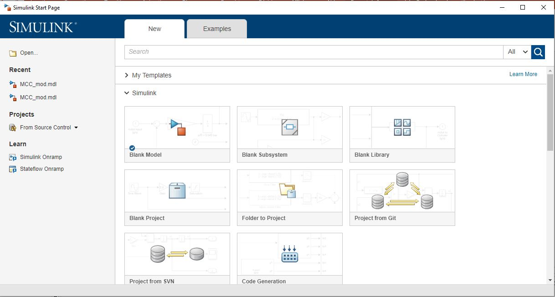
5.2 Prise en main rapide
Lancer SIMULINK
Ouvrir un nouveau modèle :
Une fois SIMULINK ouvert, cliquez sur l'option "File" (Fichier) dans la barre de menu.
Sélectionnez "New" (Nouveau) dans le menu déroulant.
Choisissez "Model" (Modèle) pour créer un nouveau modèle SIMULINK.

Slide 13
5.2 Prise en main rapide
Choisir le type de modèle :
Lorsque vous sélectionnez "Model," vous serez invité à choisir le type de modèle que vous souhaitez créer. Les types de modèles courants comprennent :
"Model" à temps continu : Utilisé pour modéliser des systèmes dont les signaux évoluent de manière continue dans le temps.
"Model" à temps discret : Utilisé pour modéliser des systèmes dont les signaux évoluent en échantillonnant le temps à des intervalles discrets.
"Simulink Project" (Projet SIMULINK) : Permet de créer un projet SIMULINK pour organiser plusieurs modèles et fichiers associés.
"Library" (Bibliothèque) : Utilisé pour créer une bibliothèque de blocs réutilisables.

Slide 14
5.2 Prise en main rapide
Donner un nom au modèle :
Après avoir choisi le type de modèle, vous serez invité à donner un nom à votre modèle. Choisissez un nom significatif qui décrit le système que vous modéliserez.
Créer le modèle :
Une fois que vous avez choisi le nom et les propriétés du modèle, cliquez sur le bouton "Create" (Créer) ou "OK" pour créer votre modèle.
Commencer à modéliser :
Une fois que le modèle est créé, vous serez dirigé vers l'environnement de modélisation SIMULINK. Vous pouvez commencer à ajouter des blocs, à configurer des paramètres, à connecter des blocs et à simuler votre modèle.
Notes:
Ces étapes vous permettront de créer un nouveau modèle dans SIMULINK. Assurez-vous de choisir le type de modèle (à temps continu, à temps discret, etc.) en fonction des besoins de votre application de modélisation. Une fois que le modèle est créé, vous pouvez personnaliser et développer davantage votre modèle en ajoutant des blocs et en configurant des paramètres.

Slide 15
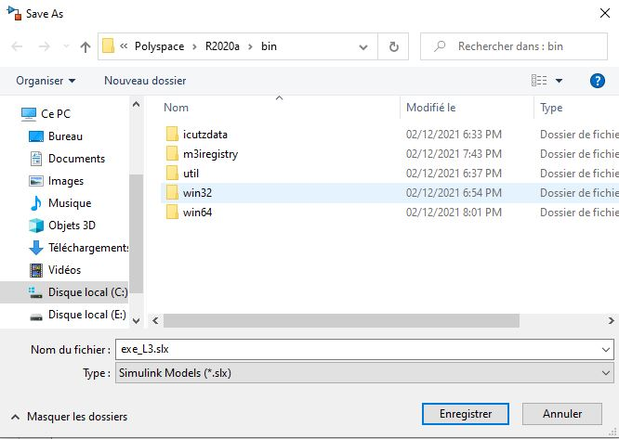
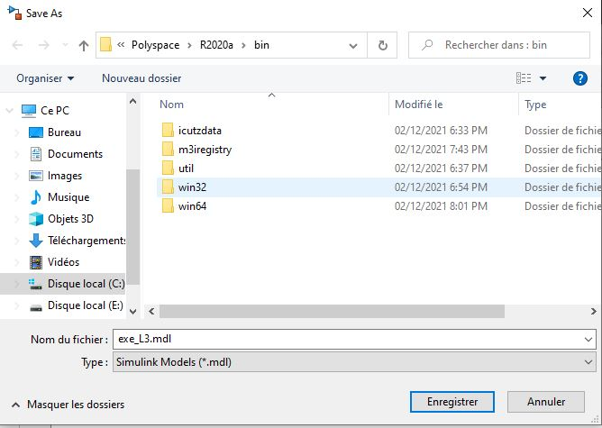
5.2 Prise en main rapide

Slide 16
5.3 Masques et sous-systèmes
Les masques et les sous-systèmes sont des fonctionnalités clés de SIMULINK qui permettent de simplifier la modélisation de systèmes complexes, de créer des blocs réutilisables et d'ajouter une couche d'abstraction à vos modèles.

Slide 17
5.3 Masques et sous-systèmes 5.3.1 - Sous-systèmes :
Les sous-systèmes sont des blocs spéciaux dans SIMULINK qui regroupent plusieurs autres blocs en une seule entité. Ils sont utiles pour organiser et simplifier les modèles complexes.
Sélectionnez les blocs : Sélectionnez les blocs que vous souhaitez regrouper en tant que sous-système. Vous pouvez les sélectionner en maintenant la touche "Shift" enfoncée et en cliquant sur chaque bloc.
Créez le sous-système : Cliquez avec le bouton droit sur les blocs sélectionnés, puis choisissez "Create Subsystem" (Créer un sous-système) dans le menu contextuel. Cela regroupera les blocs sélectionnés en un sous-système unique.

Slide 18
5.3 Masques et sous-systèmes 5.3.1 - Sous-systèmes :
Personnalisez le sous-système : Double-cliquez sur le sous-système pour l'ouvrir. Vous pouvez maintenant personnaliser le sous-système en ajoutant des ports d'entrée/sortie, des paramètres personnalisés, et en configurant le comportement du sous-système. Vous pouvez également ajouter une documentation pour décrire son fonctionnement.
Utilisez le sous-système : Le sous-système apparaîtra comme un seul bloc dans votre modèle. Vous pouvez le réutiliser autant de fois que nécessaire, ce qui simplifie grandement la représentation de systèmes complexes.

Slide 19
5.3 Masques et sous-systèmes 5.3.2 Masquage des sous-systèmes
Le masquage des sous-systèmes consiste à créer une interface personnalisée pour un sous-système. Vous pouvez définir des paramètres d'entrée/sortie, des paramètres réglables et des commentaires pour rendre le sous-système plus convivial

Slide 20
5.3 Masques et sous-systèmes 5.3.2 Masquage des sous-systèmes
Créez un sous-système : Suivez les étapes précédentes pour créer un sous-système.
Ouvrez le sous-système : Double-cliquez sur le sous-système pour l'ouvrir.
Sélectionnez "Mask" (Masque) : Cliquez sur l'icône "Mask" dans la barre d'outils du sous-système.
Créez un masque personnalisé : Vous pouvez maintenant ajouter des paramètres, des commentaires et des actions personnalisées pour le masque du sous-système. Cela permet de rendre le sous-système plus convivial et de définir des paramètres réglables.
Utilisez le sous-système masqué : Le sous-système masqué peut être utilisé dans votre modèle comme n'importe quel autre sous-système. Cependant, il offre une interface personnalisée pour interagir avec lui.

Slide 21
5.3 Masques et sous-systèmes 5.3.2 Masquage des sous-systèmes
Les sous-systèmes et le masquage des sous-systèmes sont extrêmement utiles pour simplifier la modélisation de systèmes complexes et pour créer des bibliothèques de blocs réutilisables. Ils offrent également une meilleure lisibilité et une plus grande abstraction dans vos modèles SIMULINK.

